Slide 1
Лекция 8

Slide 2


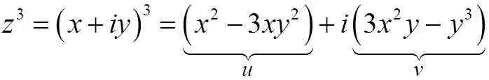
Степенная функция
Свойства (для натурального n):
однозначная;
непрерывная;
область определения и область значений – вся комплексная плоскость;
непериодическая;
частный случай:

Slide 3
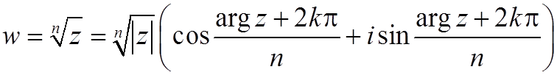

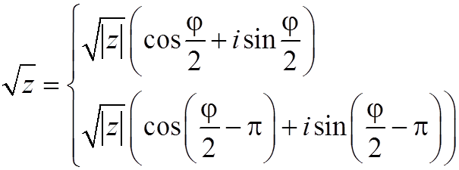
Степенная функция (извлечение корня)
Свойства:
многозначная ( n-значная);
непрерывная;
область определения – вся комплексная плоскость;
частный случай:

Slide 4
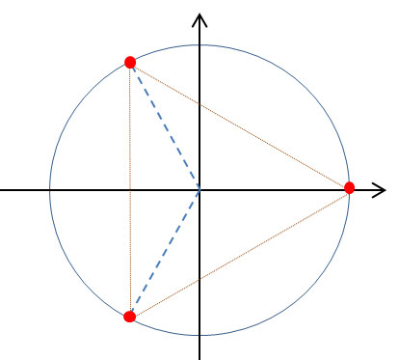
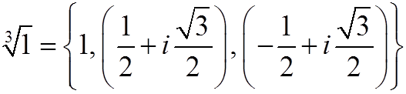
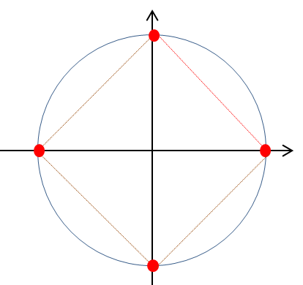

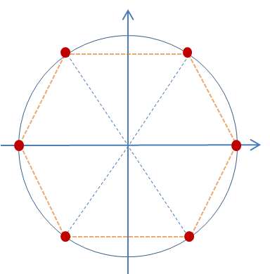
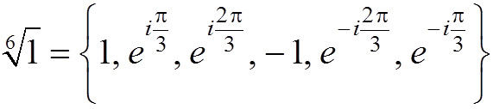
Корни степени n из единицы

Slide 5


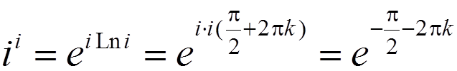


Общая степенная функция
Свойства:
бесконечнозначная;
непрерывная;
область определения: ;
пример:
;
главное значение:

Slide 6
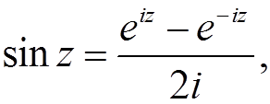
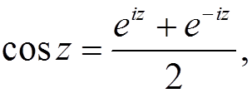
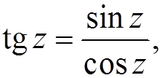
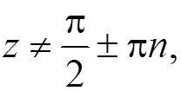

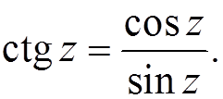
Тригонометрические функции
Свойства: периодические;
однозначные;
неограниченные;
область определения:
для sinz и cosz – всё множество C,
для tgz период= π
для ctgz период= π
непрерывные в обл.определения.
Сохраняются почти все свойства тригонометрических функций.

Slide 7





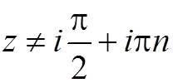
Гиперболические функции
Свойства:
однозначные;
периодические (период 2πi );
неограниченные;
область определения:
для shz и chz – всё множество C,
для thz
для cthz
непрерывные в области определения.

Slide 8



Cвязь между гиперболическими и тригонометрическими функциями

Slide 9




Действительные и мнимые части тригонометрических и гиперболических функций

Slide 10




Обратные тригонометрические функции
Свойства: бесконечнозначность;
непрерывность;
всюду определенность;
главное значение:
- двузначные

Slide 11
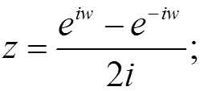






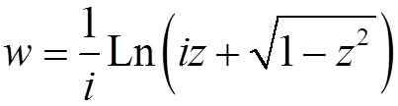
Вывод формулы для Арксинуса:
; ; то есть
тогда
Решаем это квадратное уравнение относительно и получим
;
.

Slide 12
Остальные формулы выводятся аналогично.
Вывод предлагается сделать самостоятельно.

Slide 13
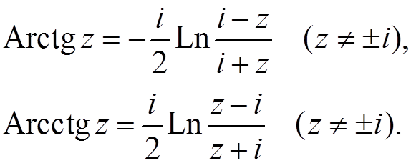
Свойства: бесконечнозначность;
непрерывность в области определения;

Slide 14




Обратные гиперболические функции
- ареасинус
- ареакосинус
- ареатангенс
- ареакотангенс

Slide 15
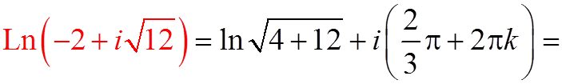
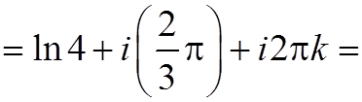

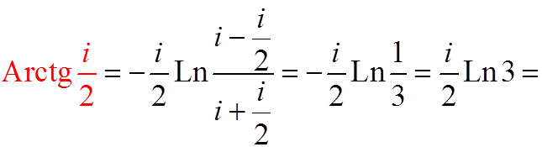


Пример 1.
Пример 2.

